Slide 1
RELEVANSI BERBICARA

Slide 2
Dari segi pelafalan, Mata Kuliah Berbicara berkaitan dengan Mata Kuliah Fonologi Bahasa Indonesia.
Dari segi intonasi, Mata Kuliah Berbicara berkaitan dengan Mata Kuliah Sintaksis Bahasa Indonesia.
Dari segi pilihan kata, Mata Kuliah Berbicara berkaitan dengan Mata Kuliah Semantik Bahasa Indonesia.
Dari segi struktur kata Mata Kuliah Berbicara berkaitan dengan Mata Kuliah Linguistik Umum, dan Sintaksis Bahasa Indonesia.
Dari segi sistematika dan isi pembicaraan Mata Kuliah Berbicara berkaitan dengan Mata Kuliah Wacana Bahasa Indonesia.
Mata Kuliah Berbicara juga berkaitan dengan Mata Kuliah Analisis Kesalahan Berbahasa karena dalam berbicara orang sering membuat kesalahan pelafalan, intonasi, pilihan kata, struktur kata, dan kalimat.

Slide 3
HUBUNGAN BERBICARA
DENGAN MENYIMAK
Kegiatan menyimak didahului oleh kegiatan berbicara.
Kegiatan berbicara dan menyimak saling melengkapi dan berpadu menjadi komunikasi lisan, seperti dalam bercakap-cakap, diskusi, bertelepon, tanya-jawab, interview, dan sebagainya.
Kegiatan berbicara dan menyimak saling melengkapi, tidak ada gunanya orang berbicara bila tidak ada orang yang menyimak.
Tidak mungkin orang menyimak bila tidak ada orang yang berbicara.
Melalui kegiatan menyimak siswa mengenal ucapan kata, struktur kata, dan struktur kalimat.

Slide 4
HUBUNGAN BERBICARA
DENGAN MEMBACA
Berbicara dan membaca berbeda dalam sifat, sarana, dan fungsi.
Berbicara bersifat produktif, ekspresif melalui sarana bahasa lisan dan berfungsi sebagai penyebar informasi.
Membaca bersifat reseptif melalui sarana bahasa tulis dan berfungsi sebagai penerima informasi.
Bahan pembicaraan sebagian besar didapat melalui kegiatan membaca.
Semakin sering orang membaca semakin banyak informasi yang diperolehnya.
Hal ini merupakan pendorong bagi yang bersangkutan untuk mengekspresikan kembali informasi yang diperolehnya antara lain melalui berbicara.

Slide 5
HUBUNGAN BERBICARA DENGAN MENULIS
Kegiatan berbicara maupun kegiatan menulis bersifat produktif-ekspresif→ berfungsi sebagai penyampai informasi.
Penyampaian informasi melalui kegiatan berbicara disalurkan melalui bahasa lisan, sedangkan penyampaian informasi dalam kegiatan menulis disalurkan melalui bahasa tulis.
Informasi yang digunakan dalam berbicara dan menulis diperoleh melalui kegiatan menyimak ataupun membaca.
Keterampilan menggunakan kaidah kebahasaan dalam kegiatan berbicara menunjang keterampilan menulis.
Keterampilan menggunakan kaidah kebahasaan menunjang keterampilan berbicara.

Slide 6
FAKTOR-FAKTOR YANG MEMENGARUHI BERBICARA SECARA LANGSUNG

Slide 7
pelafalan
intonasi
pilihan kata
struktur kata dan kalimat
sistematika pembicaraan
isi pembicaraan
cara memulai dan mengakhiri pembicaraan
penampilan.

Slide 8
CIRI-CIRI PEMBICARA IDEAL

Slide 9
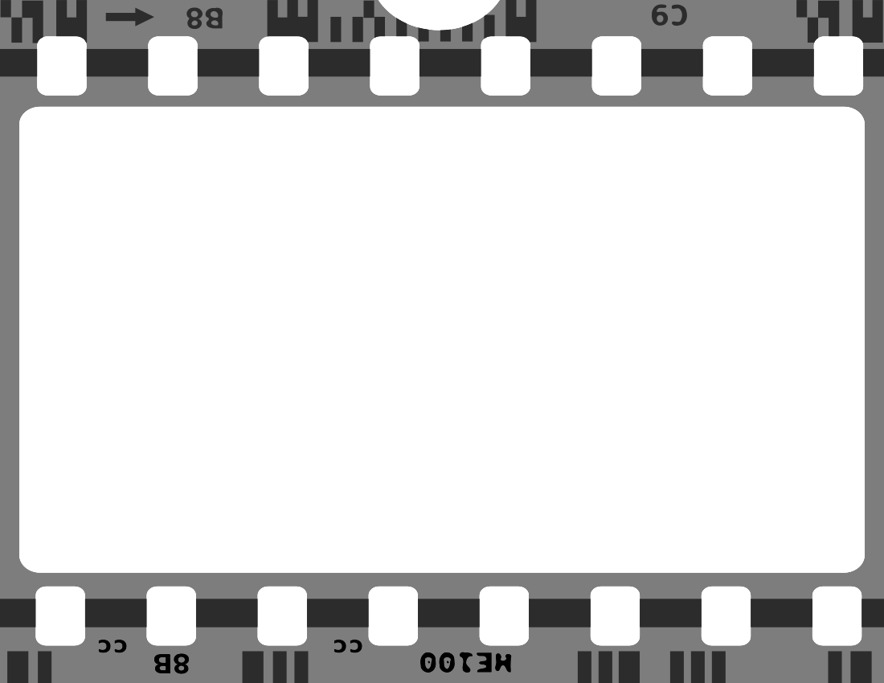
Memilih topik yang tepat.
Menguasai materi.
Memahami latar belakang pendengar.
Mengetahui situasi.
Tujuan jelas.
Kontak dengan pendengar.
Kemampuan linguistiknya tinggi.
Menguasai pendengar.
Memanfaatkan alat bantu.
Penampilannya meyakinkan.
Berencana.

Slide 10
SIKAP MENTAL DALAM BERBICARA
1.Rasa Komunikasi
2.Rasa Percaya Diri
3. Rasa Kepemimpinan

Slide 11
PENILAIAN KETERAMPILAN BERBICARA
Suhendar (1992: 118-131): lafal, struktur,kosakata, kefasihan, isi pembicaraan, pemahaman.
Sapani (1990: 12-16):
Bahasa lisan yang digunakan → lafal dan intonasi, pilihan kata, struktur bahasa, serta gaya bahasa dan pragmatik
Isi pembicaraan→ hubungan isi topik, struktur isi, kuantitas isi, serta kualitas isi,
Teknik dan penampilan → gerak-gerik dan mimik, hubungan dengan pendengar, volume suara, serta jalannya pembicaraan.

Slide 12
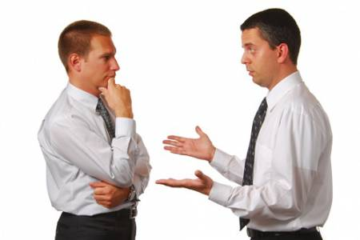
INTINYA:
Pembicaraan
Teknik
Penampilan

